Slide 1
Creativitatea și dezvoltarea ei în mediul educațional
Conf.dr. Ghiță Cristina

Slide 2
Creativitatea
A. Există tendinţa de a defini creativitatea numai prin factorii intelectuali, ceea ce înseamnă o îngustare a sferei conceptului de creativitate.
B. Mulţi autori au în vedere şi componentele nonintelectuale ale personalităţii şi raportează creativitatea, dintr-o perspectivă integratoare, la fiinţa umană, în ansamblul ei.

Slide 3
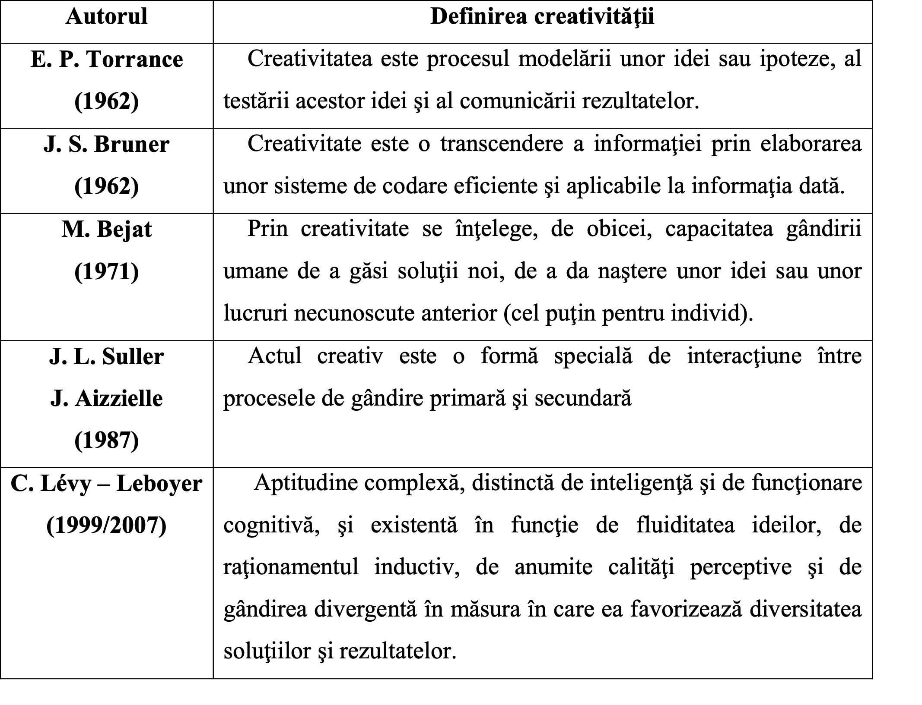
DEFINIREA CREATIVITĂȚII

Slide 4
NIVELE ALE CREATIVITĂȚII
creativitatea expresivă – ce caracterizează universul copilăriei, unde contează comportamentul în sine şi nu abilitatea sau calitatea produsului obţinut;
creativitatea productivă – care se referă la dobândirea unor îndemânări pentru anumite domenii;
creativitatea inventivă – ce înseamnă capacitatea de a realiza conexiuni noi între elemente deja cunoscute;
creativitatea inovativă – prezentă la un număr restrâns de persoane, constă în găsirea unor soluţii noi, originale, cu rezonanţă teoretică şi practică.
creativitatea emergentivă – palierul cel mai înalt al creativităţii, specific doar geniilor care prin contribuţia lor au revoluţionat un întreg domeniu al ştiinţei, tehnicii sau artei.

Slide 5
FACTORI AI CREATIVITĂȚII
fluenţa;
flexibilitatea;
originalitatea;
sensibilitatea faţă de probleme
aptitudinea de a redefini;
capacitatea analitică, aptitudinea de a abstractiza;
aptitudinea de a sintetiza;
organizarea coerentă.

Slide 6
Procesul creativ
Prepararea→ presupune sesizarea problemei, analiza datelor problemei (subiectul adună informaţii despre istoricul problemei, tentative de soluţionare etc
Incubaţia→ are loc în inconştient şi e de lungă/scurtă durată. Este o perioadă pasivă (efort redus) dar în care inconştientul realizează conexiuni noi.
Iluminarea→ soluţia apare brusc în conştiinţă, pe baza etapelor anterioare. Există şansa de a găsi soluţia la o problemă atunci când ea nu polarizează explicit atenţia creatorului.
Verificarea→ materializarea ideii într-un fapt explicit perceptibil (poem, tablou, model ştiinţific etc.).

Slide 7
CREATIVITATEA ÎN ȘCOALĂ
Randamentul intelectual, precum şi potenţialul creativ al oricărui copil în perioada şcolarizării depinde de doi factori:
de structura lui cognitivă;
de posibilităţile oferite de sistemul educaţional.
Mai mulţi autori constată însă că sistemul educaţional nu numai că nu încurajează, ci dimpotrivă inhibă abilităţile creative, prin cultivarea unui comportament stereotip.

Slide 8
CREATIVITATEA ÎN ȘCOALĂ
Factorii inhibitori: factori ce ţin de profesor (accentul pus pe reproducere, lipsa de apreciere a originalităţii, sancţionarea curajului de a pune întrebări); factori ce ţin de elev (tendinţa spre conformism, percepţie de sine devalorizantă, frica de ridicol, timiditate, descurajare rapidă etc.); factori ce ţin de sistemul de învăţământ (supraîncărcare informaţională).

Slide 9
CREATIVITATEA
atitudine pozitivă faţă de creativitate
respectarea personalităţii creatoare a elevului
lider democratic
creativitate în desfăşurarea orelor
evaluare de ordin formativ

Slide 10
BRAINSTORMING
BRAINSTORMING( brain-creier; storm- furtună)
Metoda brainstorming - este una dintre cele mai cunoscute metode de grup, folosită pentru producerea ideilor creative.
Grupul de brainstormig este format din 2-16 persoane cu următoarea structură: un conducător, un secretar şi membri.
Exigenţe: participarea benevolă a membrilor şi relaţii amiabile între participanţi.
Etape:→ I etapă: se identifică problema şi conducătorul va anunţa participanţii, cu cel puţin două zile înainte, informându-i asupra temei de dezbatere.

Slide 11
→a II-a etapă: presupune întâlnirea de grup; conducătorul reaminteşte problema şi cele patru reguli ale brainstorming-ului:
Judecata critică este interzisă!
Daţi frâu liber imaginaţiei (idei cât mai absurde, fanteziste)!
Gândiţi-vă la cât mai multe idei posibile!
Preluaţi şi dezvoltaţi ideile celorlalţi!
Participanţii îşi formulează, pe rând, ideile cu privire la problema pusă în discuţie. Conducătorul şedinţei de brainstorming veghează asupra respectării regulilor, dirijează participanţii la discuţii, asigură o atmosferă deschisă, prietenoasă. Secretarul notează toate propunerile făcute, fără a consemna şi numele celor care au făcut propunerea. Şedinţa poate dura între 15 şi 60 de minute.
→a III-a etapă: se desfăşoară peste 1-2 zile; un comitet de evaluare analizează şi selectează ideile valoroase, soluţiile cât mai potrivite; acestea vor fi comunicate grupului / Exemplu de problemă care poate face obiectul unei abordări de tip brainstorming: cum să tratăm o persoană care ne jigneşte/ ignoră.

Slide 12
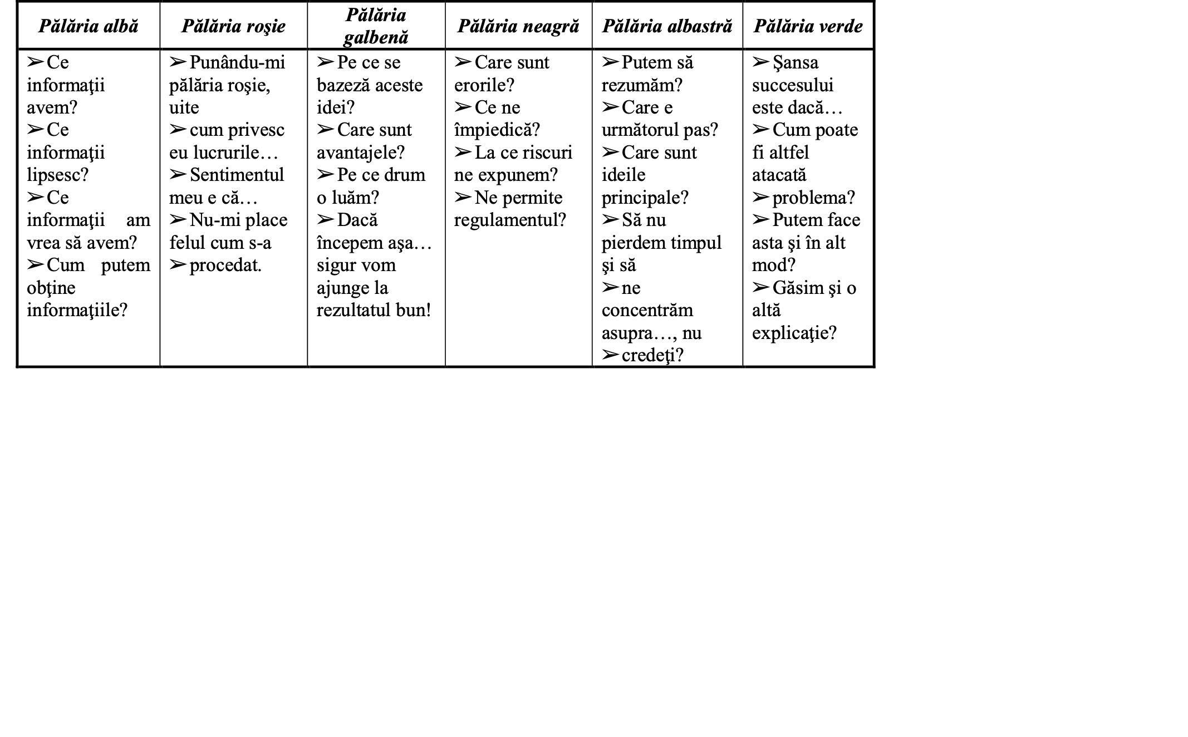
METODA PĂLĂRIILOR GÂNDITOARE

Slide 13
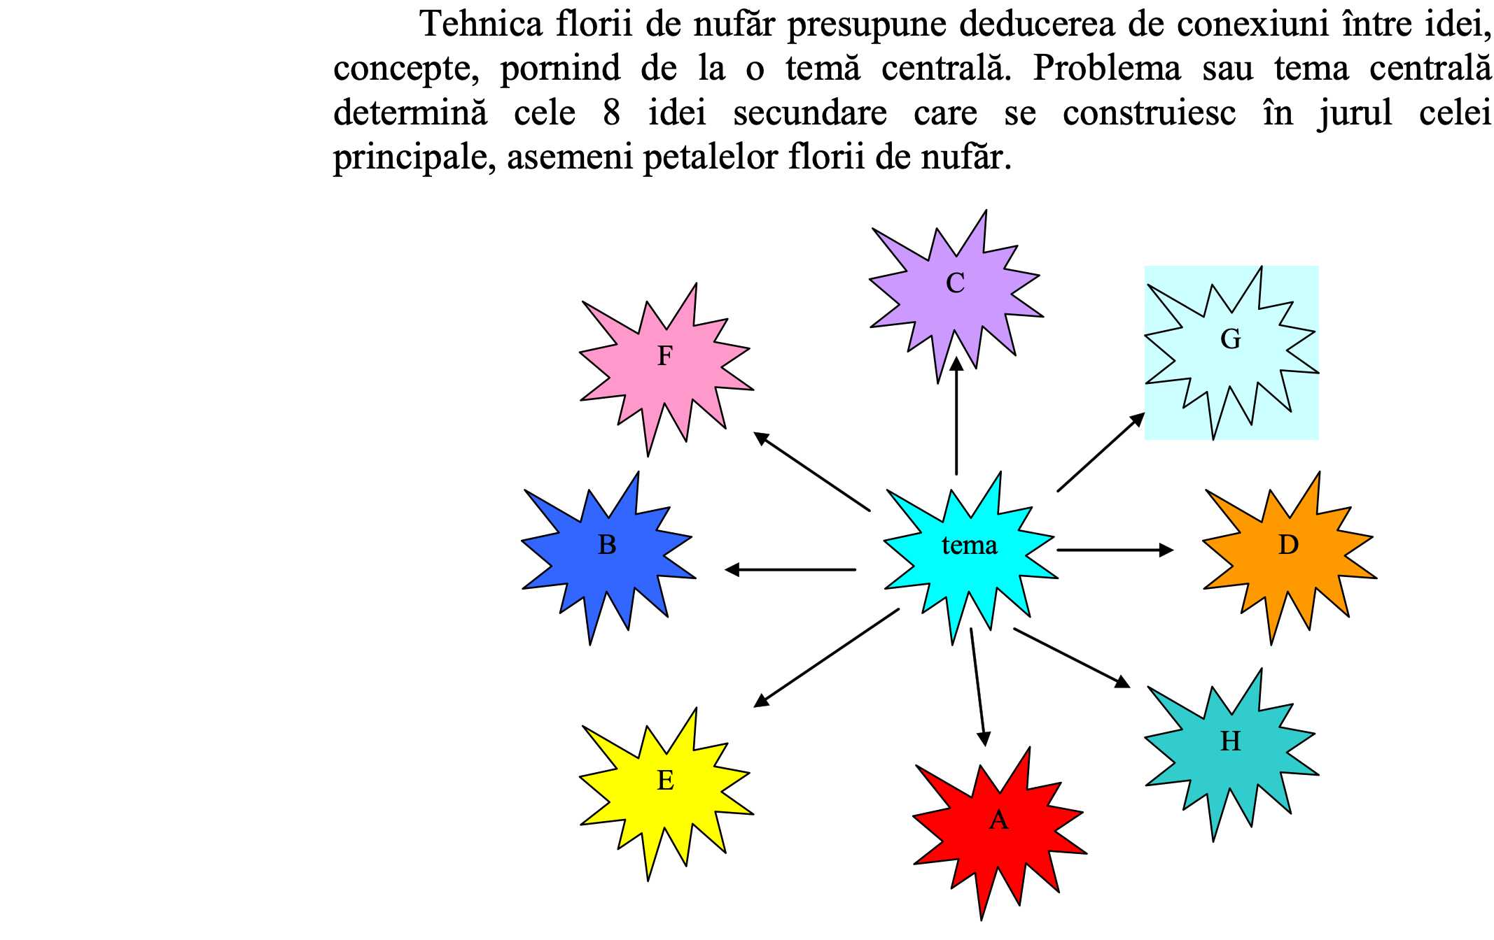
TEHNICA LOTUS (Floarea de nufăr)

Slide 14
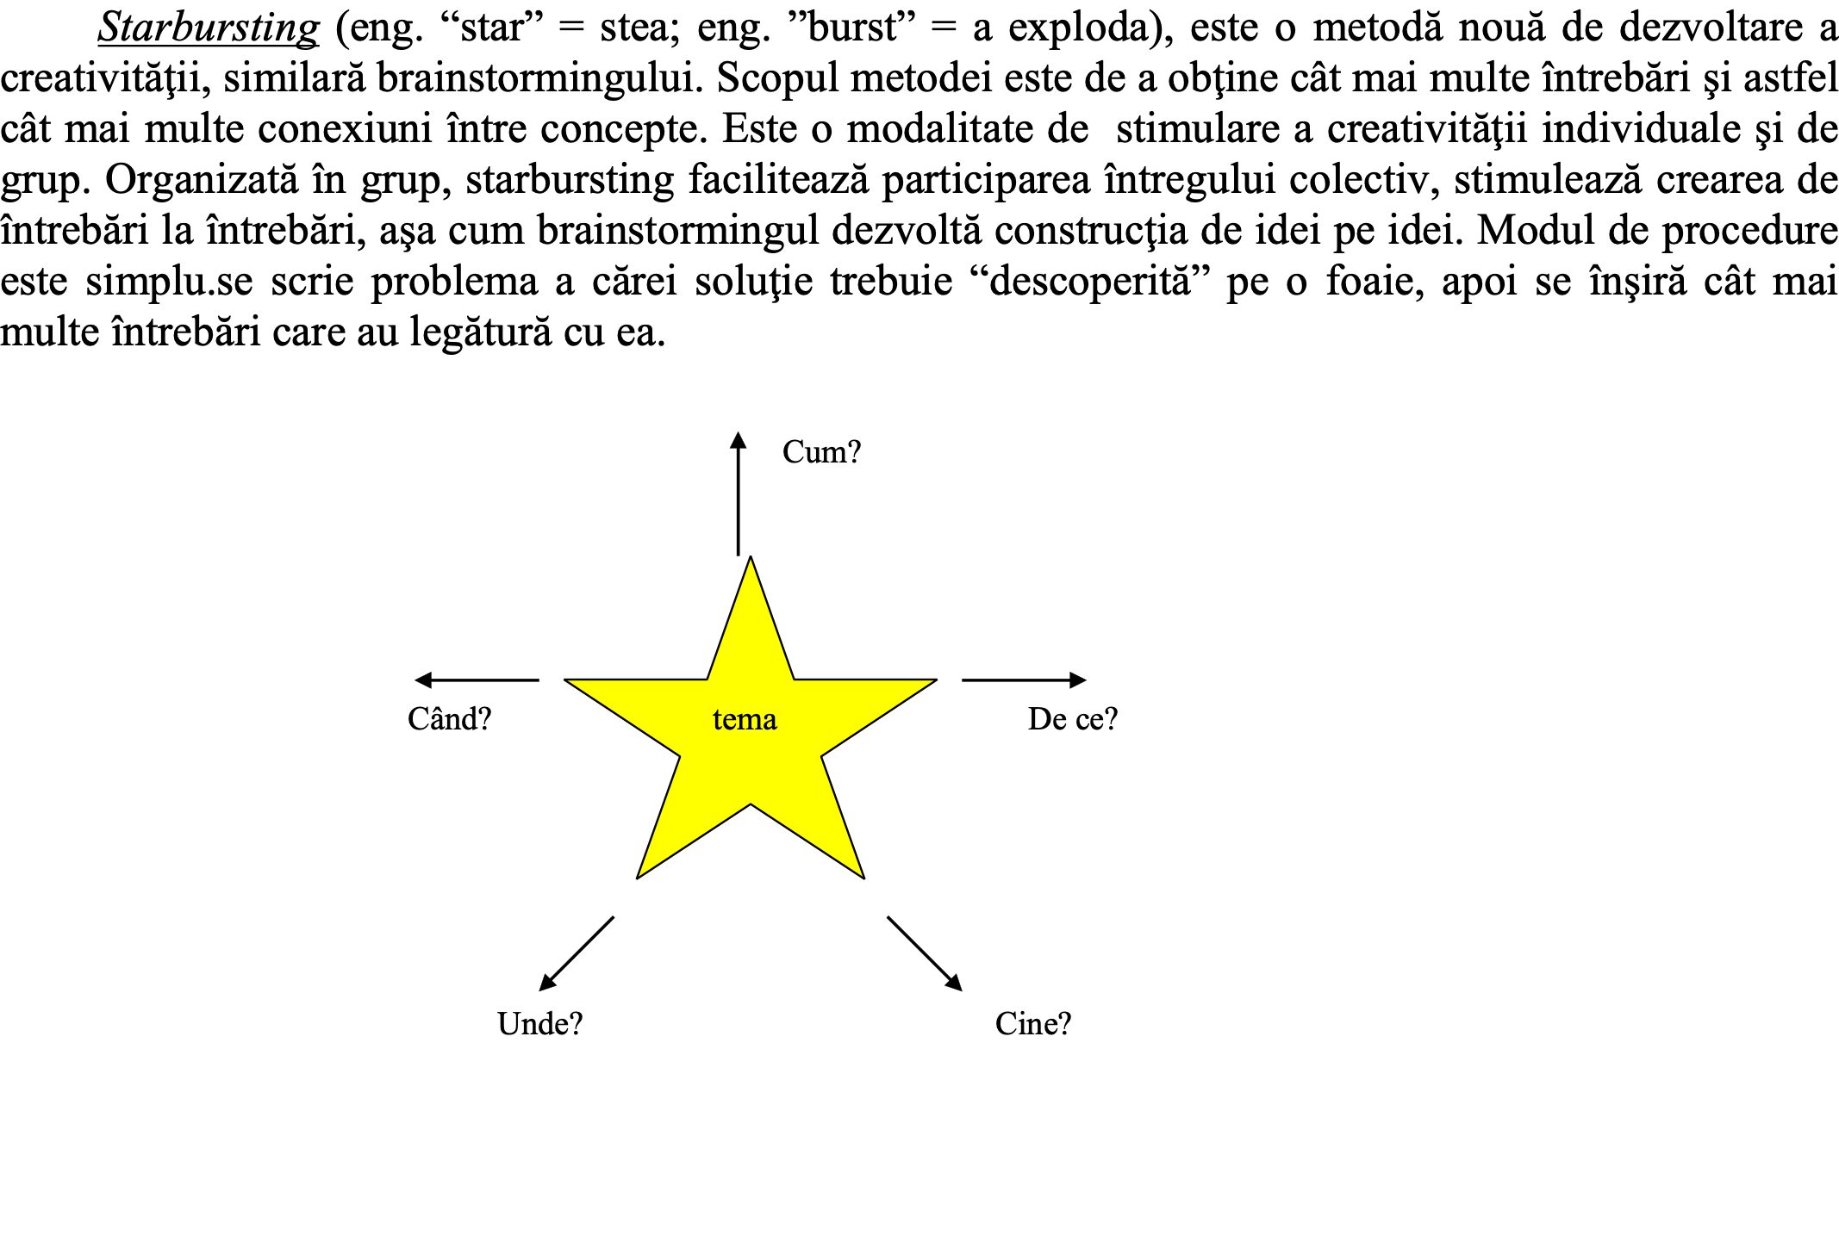
STARBURSTING (EXPLOZIA STELARĂ)

Slide 15
„ŞTIU/VREAU SĂ ŞTIU /AM ÎNVĂŢAT”
Acest model de predare, elaborat de Donna M. Ogle porneşte de la premisa că informaţia anterioară a elevului trebuie luată în considerare atunci când se predau noi informaţii. Un instrument important de învăţare îl reprezintă lectura, acest model reprezentând şi o grilă de lectură pentru textul non-ficţional.
Aplicarea modelului Ştiu/ Vreau să ştiu/ Am învăţat presupune parcurgerea a trei paşi accesarea a ceea ce ştim, determinarea a ceea ce dorim să învăţăm şi reactualizarea a aceea ce am învăţat în urma lecturii. Primii doi se pot realiza oral, pe bază de conversaţie, iar cel de-al treilea se realizează în scris, fie în timp ce se lecturează textul, fie imediat ce textul a fost parcurs integral.

Slide 16
CREATIVITATEA ÎN ȘCOALĂ
J.P. Guilford (1959) reproşează şcolii „tendinţa de a considera imaginaţia ca o sursă de rebeliune, mai mult decât de creaţie, elevii creativi fiind consideraţi un izvor de indisciplină”.
Getzels şi Jackson (1963), în urma unui studiu realizat pe 449 de adolescenţi constată, în ceea ce priveşte atitudinea profesorilor, că acestora le este mai simpatic grupul celor cu rezultate şcolare bune, decât categoria medie a elevilor, iar pe cei „creativi” mai puţin simpatici decât aceeaşi medie.
M. Jigău (1994) consideră că învăţământul actual se adresează doar unui copil mediu statistic şi nu variabilităţii reale a populaţiei şcolare.
Şcoala nu trebuie să se limiteze doar la a transmite cunoştinţe şi a-i face pe elevi să evite eşecul şcolar, ci trebuie să-şi asume rolul de a-i ajuta pe elevi să-şi descopere propriile potenţialităţi, adică „să-i înveţe să fie, să devină” (Bandura, 1978/2009).
Se impune ca şcoala să realizeze o mai accentuată articulare a practicului în teoretic şi invers (M. Bejat, 1981).

Slide 17
CREATIVITATEA ÎN ȘCOALĂ
Este necesară o restructurare a programelor şcolare, atât pe orizontală, prin extinderea disciplinelor care deservesc direct creativitatea (literatură, muzică, desen) cât şi introducerea unor discipline creative noi (ca de pildă, un curs de creatologie, cu regim de disciplină şcolară autonomă), cât şi pe verticală, prin evitarea supraîncărcării.
În acest sens, s-a demonstrat că excesul de informaţii – contraproductiv = supraîncărcarea fiind considerată un adevărat „strigoi pedagogic”, care bântuie frecvent în şcoala contemporană.

Slide 18
CREATIVITATEA ÎN ȘCOALĂ – ÎNVĂȚĂMÎNTUL PRIN DESCOPERIRE
este necesară şi revizuirea metodelor tradiţionale, prin promovarea unor metode noi:
învăţământul prin descoperire (learning by discovery), în care materia de învăţat nu este oferită elevului în formă finală, ci acesta trebuie să-şi dezvolte o anumită structură cognitivă pe cont propriu, să descopere singur.
A. Stoica (2005) pledează pentru un învăţământ prin descoperiri în grupuri mici de către patru elevi.
metoda descoperirii dirijate;
utilizarea testelor de diagnoză a creativităţii ca exerciţiu de stimulare a ei;
asimilarea în practica şcolară curentă a metodelor de stimulare a creativităţii în grup.

Slide 19
CREATIVITATEA ÎN ȘCOALĂ –PROCEDEE
antrenarea elevilor, în enunţarea tuturor obiectelor ce fac parte dintr-o clasă; a obiectelor ce posedă însuşiri similare; a tuturor particularităţilor unei clase de obiecte;
dezbaterea pe marginea unor probleme, evenimente şi formularea tuturor explicaţiilor posibile;
discuţii colective privind rezolvarea unor contradicţii;
reformularea ideilor şi confruntarea cunoştinţelor vechi cu cele noi;
analiza şi interpretarea desenelor, a obiectelor sau materialelor din diferite unghiuri de vedere pentru a descoperi ceea ce este ascuns la prima vedere;

